Slide 1
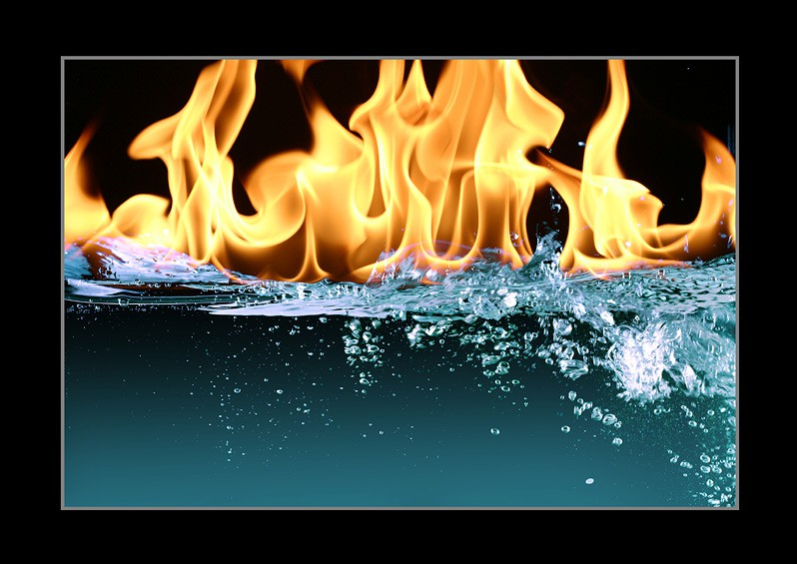
Огонь, вода, газ
МБОУ школа №7 г. Феодосии Республики Крым
учитель начальных классов
Паньшина С.Т.

Slide 2


А теперь я хочу познакомить вас с моим другом
Это попугай Кеша, сегодня он поможет нам разобраться в том, что нужно делать и при каких обстоятельст-вах
Notes:
Дети прогнозируют тему и цели урока.

Slide 3
Кеша приготовил для Вас загадки и задания, давайте выполним их.
1. Продолжите стихотворение:
Выпал на пол уголек
Деревянный пол зажег.
Не смотри, не жги, не стой –
А залей его ____

Slide 4

Правильно!
ВОДОЙ

Slide 5

А вот еще загадка, ее отгадаете?
Жарю, парю и пеку,
В доме каждом быть могу.
Людям много - много лет
Я несу тепло и свет.
Обожгу – меня не тронь.
Называюсь я …

Slide 6

Молодцы!
ОГОНЬ

Slide 7

А эту отгадаете?
Ты отгадай его скорей!
Он легче жидкости своей;
И если жидкость нагревать,
Он может быстро улетать,
Хоть этого не видит глаз,
Всё потому, что это ...

Slide 8
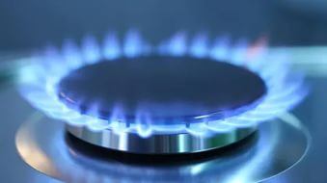
Вот это да! Снова отгадали!
ГАЗ
Notes:
Беседа о безопасности поведения.

Slide 9

Давай поиграем.
Кеша приготовил для Вас несколько вопросов.
Что нужно делать при пожаре?
1.Позвонить другу
3. Взять и запечь в огне картошку
2. Вызвать пожарных

Slide 10

Если вы пришли домой и почувствовали запах газа. Что нужно сделать в первую очередь?
1. Перекрыть газ, открыть окна и вызвать газовщиков.
2. Раздеться и пойти лечь спать.
3. Оставить вещи дома и пойти гулять с друзьями.

Slide 11

Если вы пришли домой и почувствовали запах газа. Что нельзя делать ни при каких обстоятельствах?
1. Открывать двери незнакомцам.
2. Включать свет.
3. Разговаривать по телефону.

Slide 12

Если у вас дома прорвало трубу и вода заполняет Ваш дом, что нужно сделать в первую очередь?
1. Лечь на пол в лужу и начать в ней плескаться.
2. Быстро перекрыть воду.
3. Включить телевизор погромче, чтоб не слышать журчание воды.

Slide 13
Молодцы! Но на какие номера нужно звонить? Давайте узнаем у Кеши.

Slide 14
Вызов экстренных служб с мобильных телефонов МТС
010 — Вызов пожарной охраны и спасателей
020 — Вызов милиции
030 — Вызов скорой помощи
040 — Вызов аварийной службы газа
Notes:
Моделирование ситуации (объединение детей в группы для выполнений заданий по отработке навыков безопасного поведения).

Slide 15
Это нужно помнить!
Всегда проверяй, когда выходишь из дома, все ли выключено.
Никогда не играй со спичками.
Не включай самостоятельно электроприборы и газовую плиту.

Slide 16
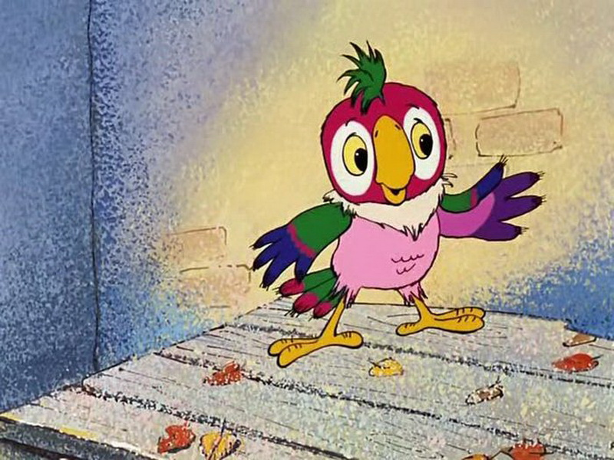
Молодцы ребята. Теперь я за Вас спокоен.
До свидания!
Notes:
Рефлексия

